Slide 1


عودا حميدا بناتي الطالبات تمنياتي لكن بفصل دراسي مميز حافل بالانجازات
@MarymAlamer

Slide 2


Slide 3

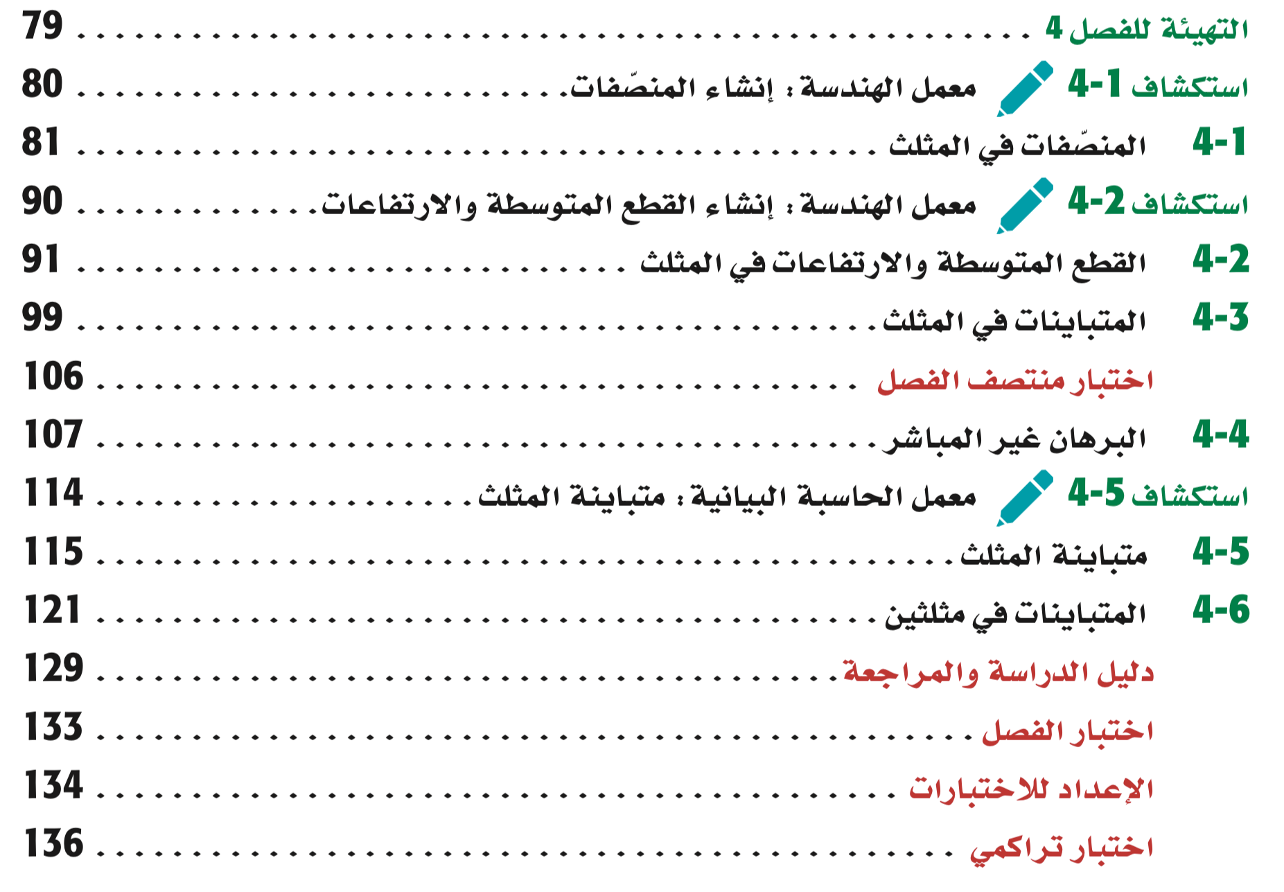
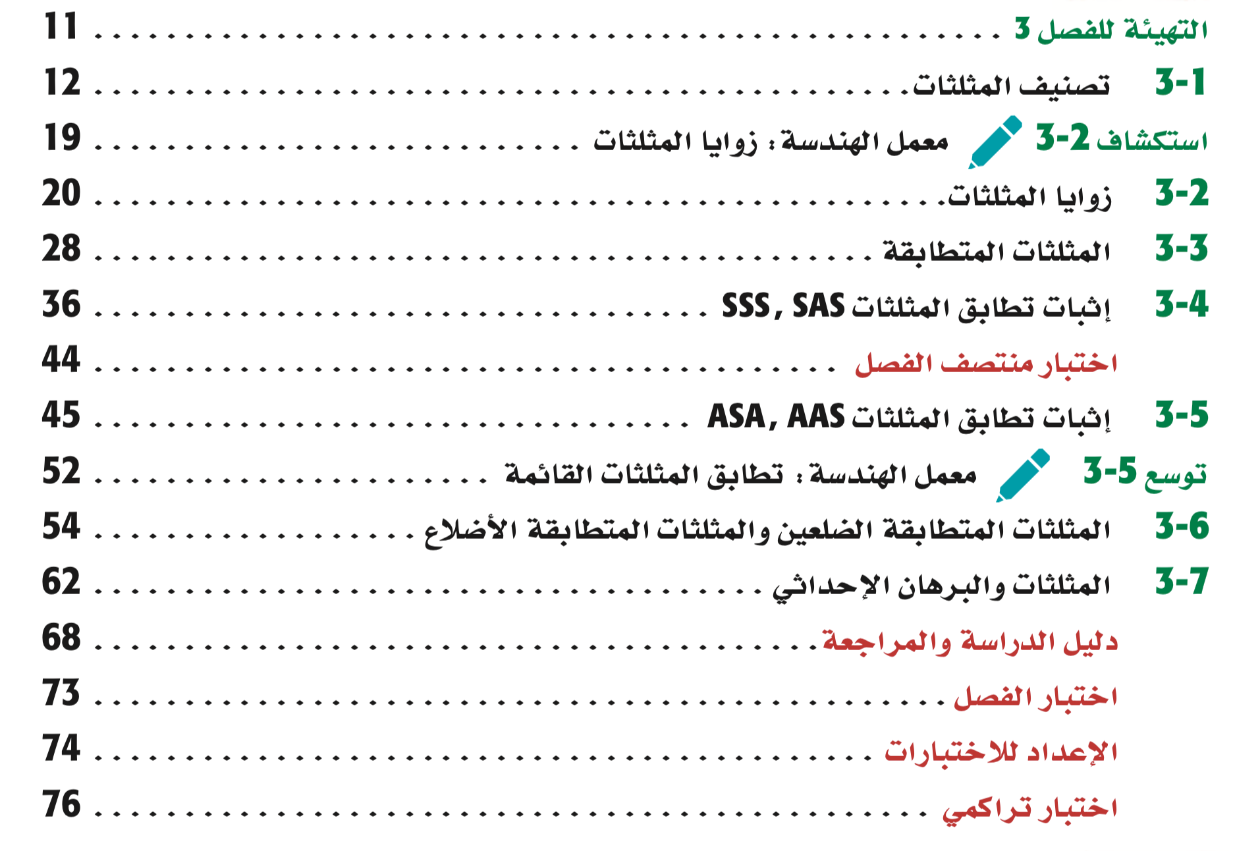
سنتعلم في هذا الفصل على مهارات ومعارف مختلفة
العلاقات في مثلث
المثلثات المتطابقة

Slide 4

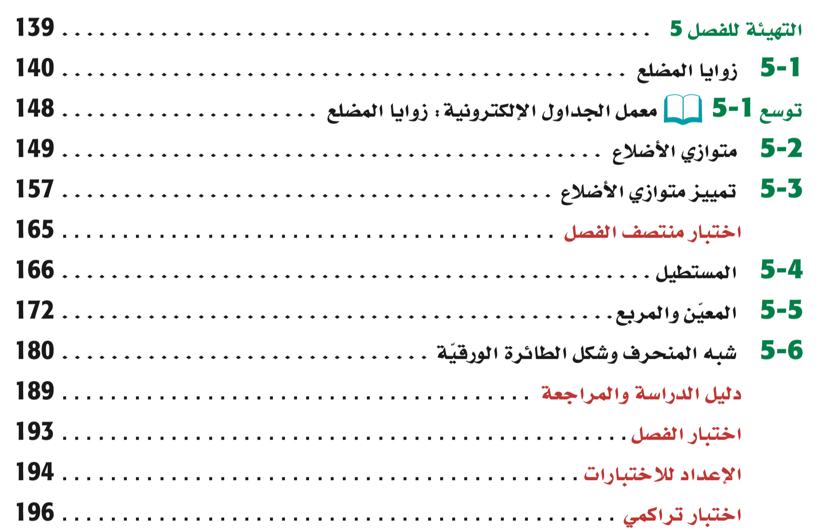
سنتعلم في هذا الفصل على مهارات ومعارف مختلفة
الأشكال الرباعية

Slide 5


ميثاق الحصة
الاحترام والتقدير بين الجميع
التواصل والتفاعل مع معلمتك و زميلاتك بنشاط
الاقتداء بأخلاقيات الرسول صلى الله عليه وسلم خلال التعلم والتعامل
الاجتهاد في حل الأنشطة بكفاءة
الاصغاء والانتباه لمعلمتك وزميلاتك

Slide 6

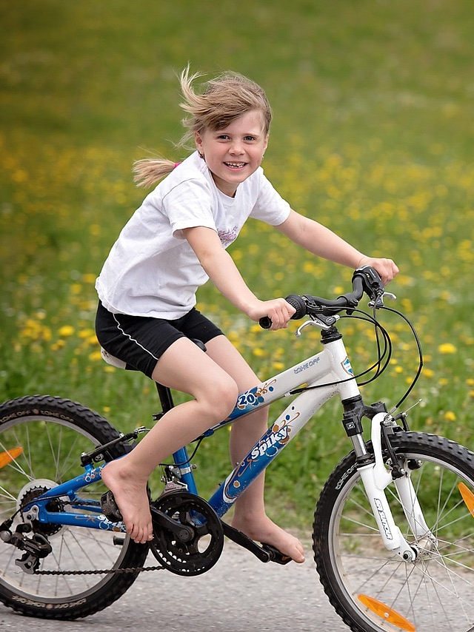

الفصل الأول
المثلثات المتطابقة

Slide 7

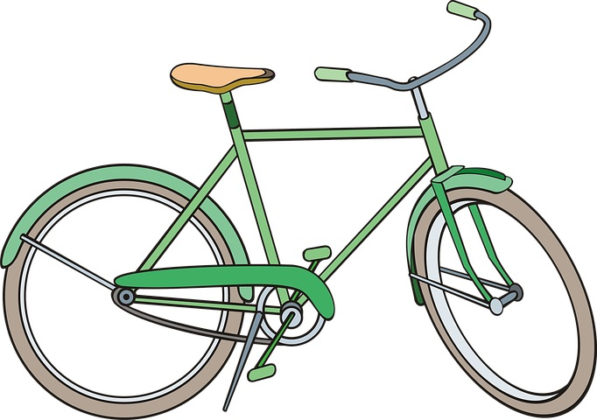

اليوم /
المثلثات المتطابقة
التاريخ /
فيما سبق
درست القطع المستقيمة والزوايا والعلاقات بين الزوايا وقياساتها
لماذا ؟
تستعمل المثلثات لتقوية إنشاءات ومعدات كثيرة منها أجهزة اللياقة البدنية مثل هياكل الدرجات
أطبق العلاقات الخاصة بالزوايا الداخلية والخارجية للمثلثات
أحد العناصر المتناظرة في مثلثات متطابقة وابرهن على تطابق المثلثات
أتعرف خصائص المثلث المتطابق الضلعين والمتطابق الأضلاع
الآن

Slide 8
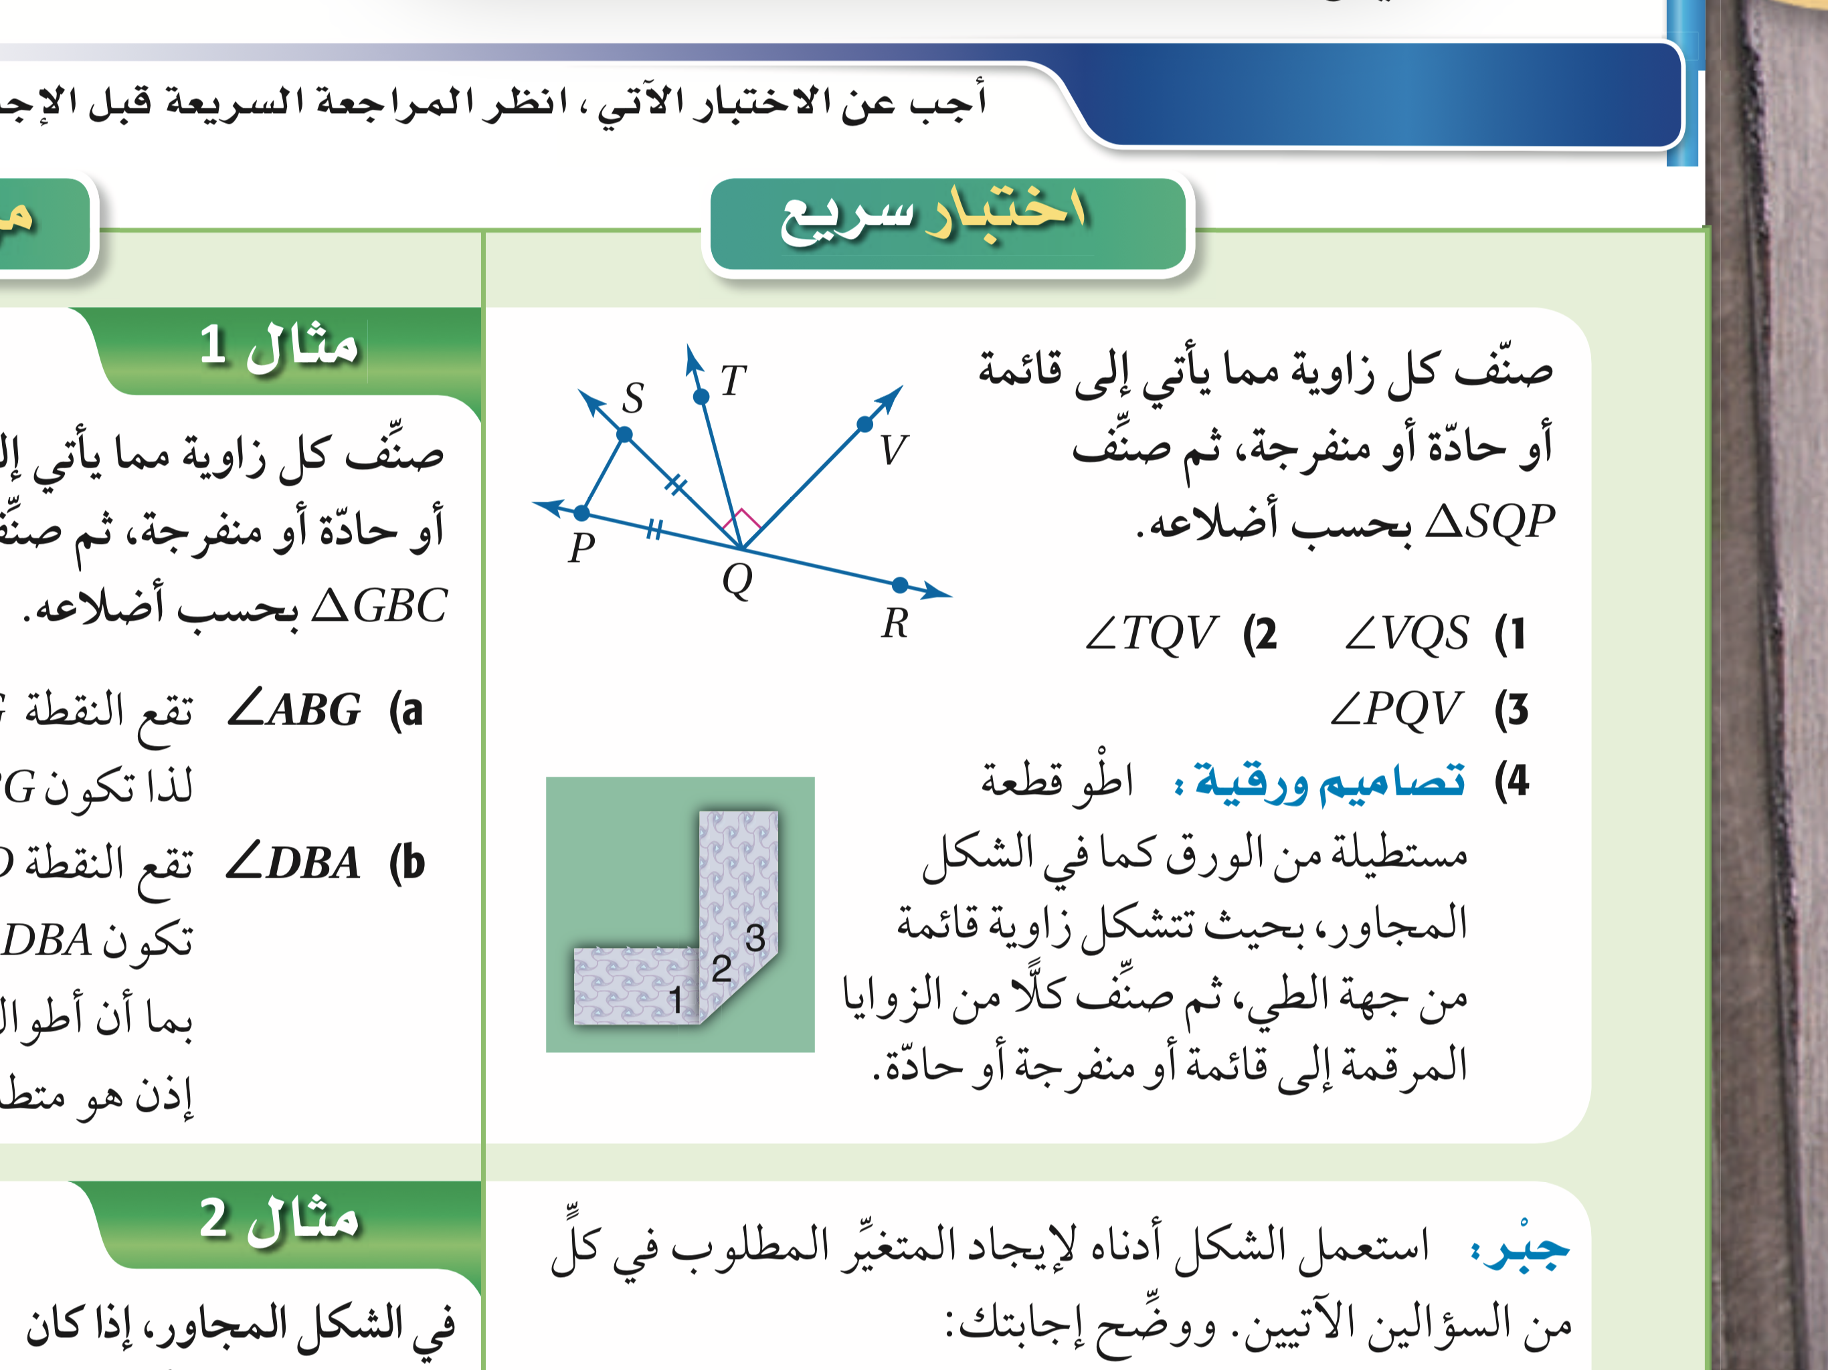
التهيئة
صنف كل زاوية مما يأتي إلى قائمة أو حادة أو منفرجة ثم صنف $△SQP$ بحسب أضلاعه.

Slide 9
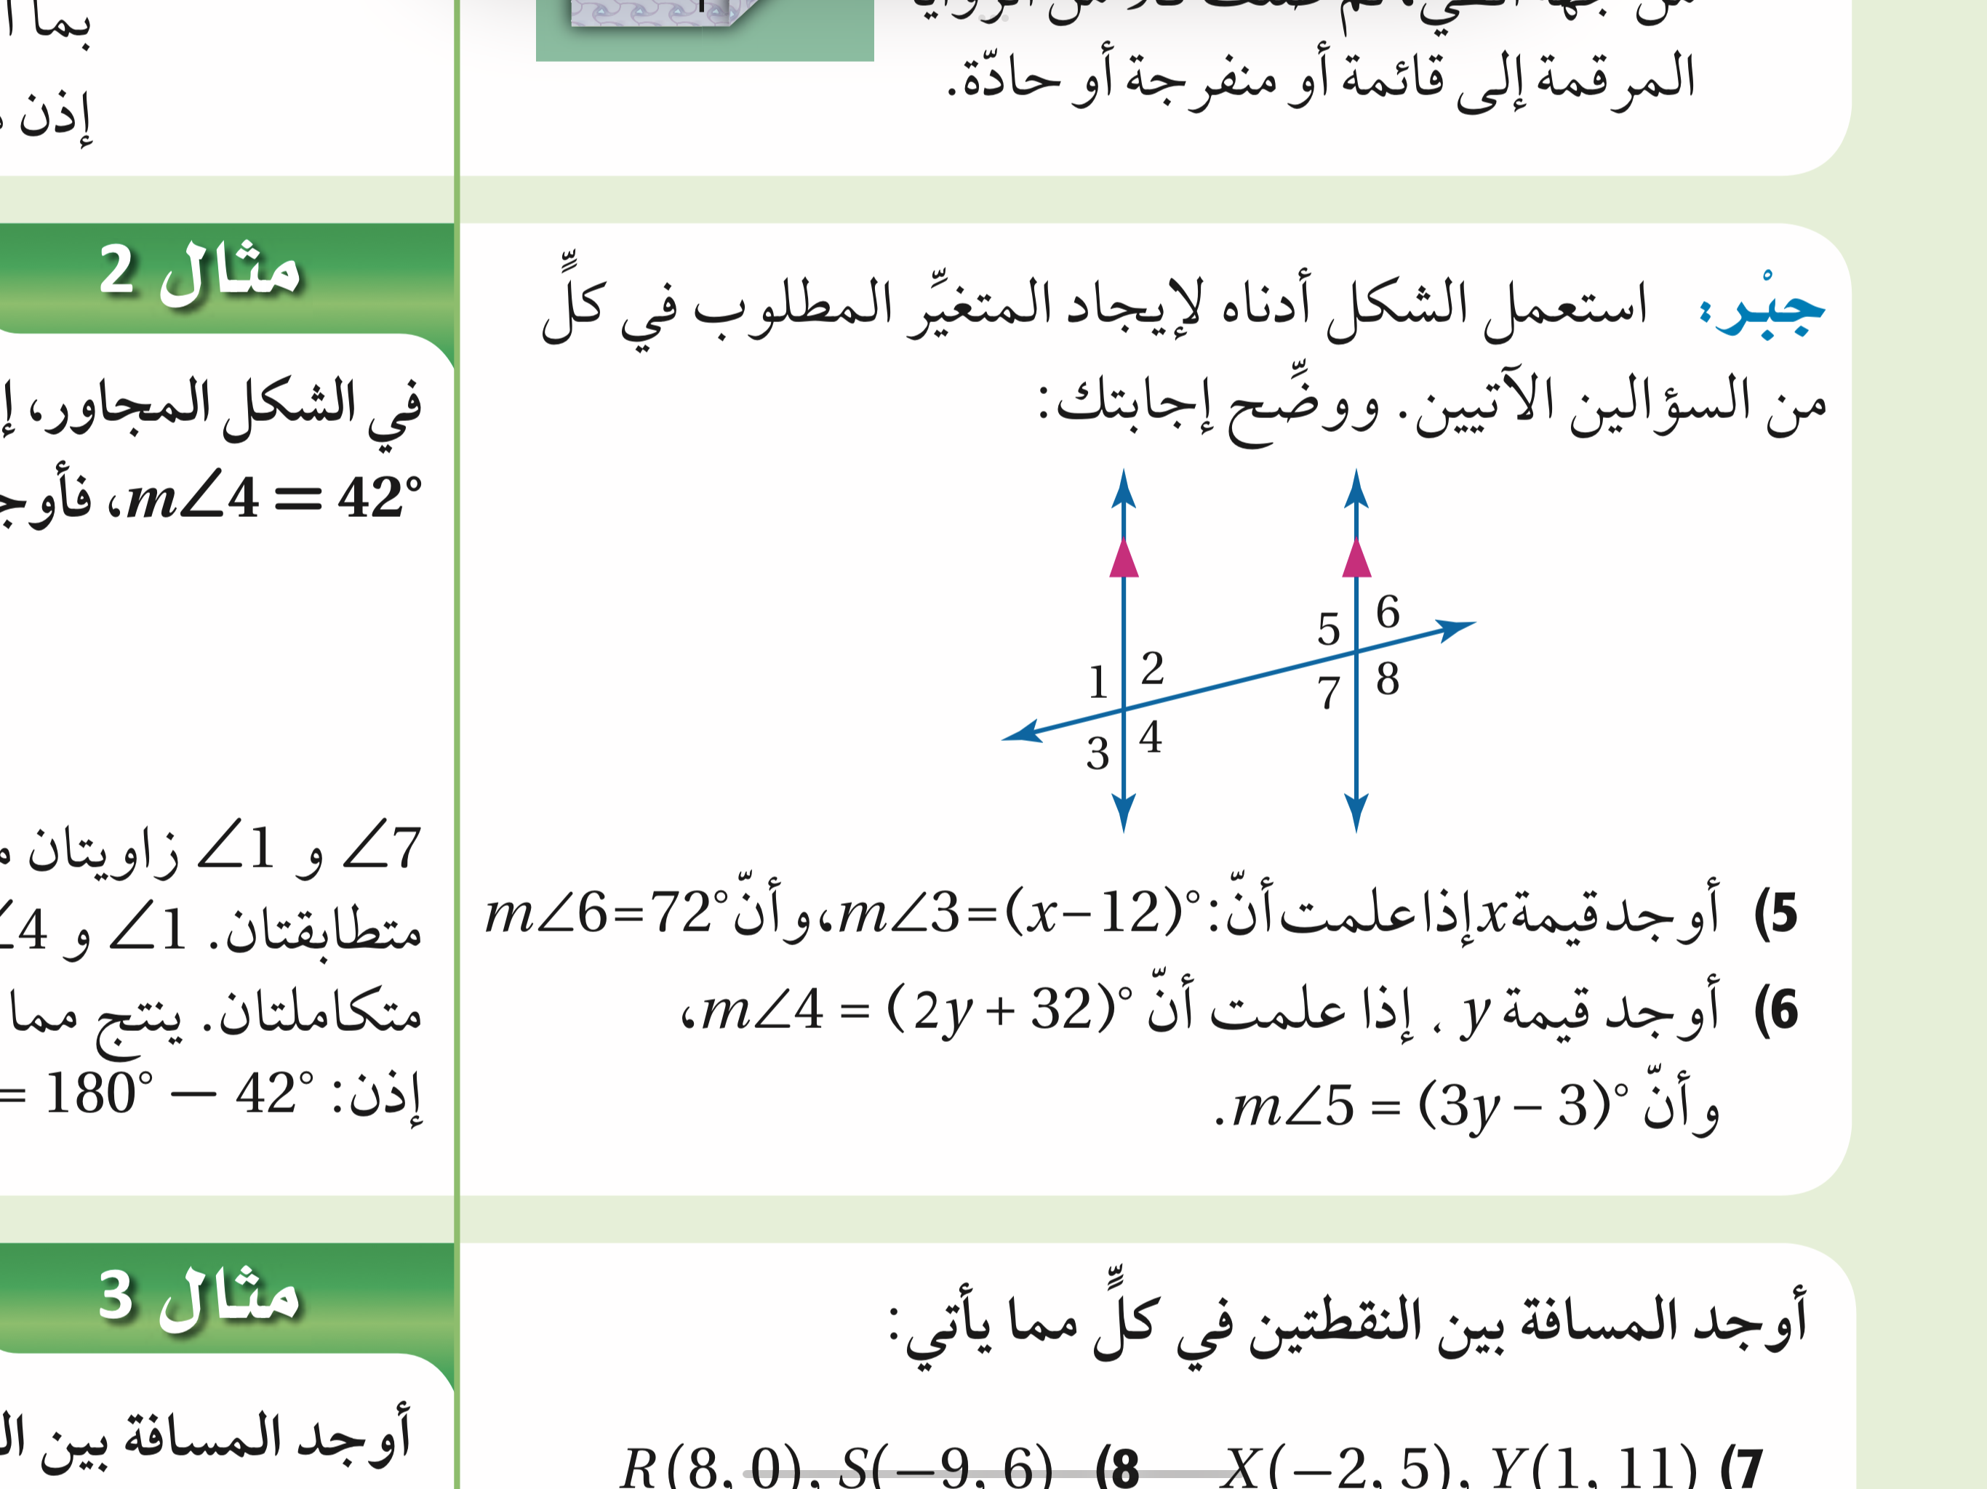
التهيئة
استعمل الشكل المجاور لإيجاد المتغير المطلوب في السؤال ووضح اجابتك

Slide 10
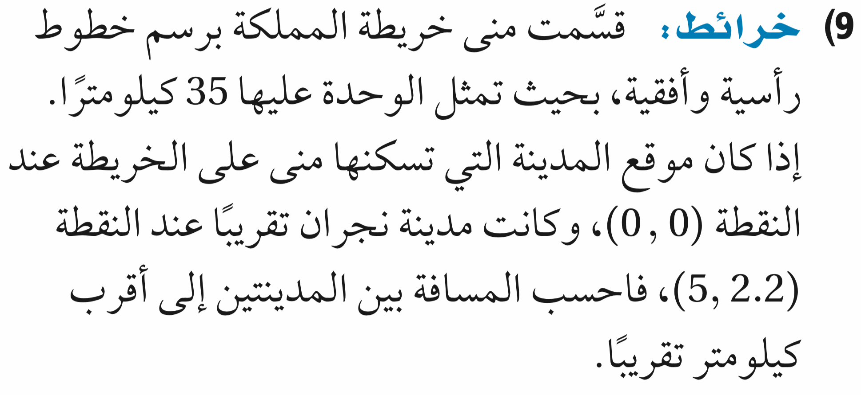
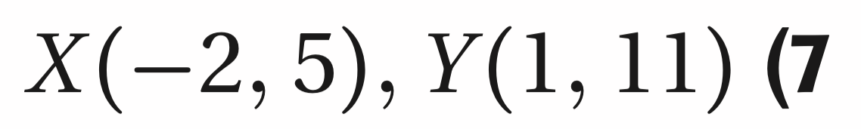
التهيئة
أوجد المسافة بين النقطتين :

